Slide 1
Оценочный зачет в гимназии
10.09.2018

Slide 2
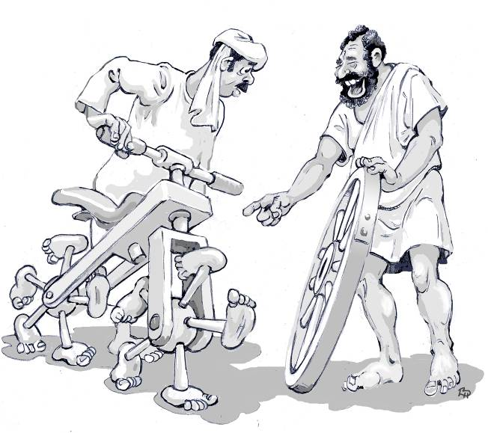
И хотя человечество в целом двигается вперед, молодому поколению всегда приходится начинать с начала
И. В. Гете

Slide 3
Закон об основной школе и гимназии, RT I, 14.01.2011, 2
Статья 18 (4)
«Гимназия выдает свидетельство об окончании учащемуся, который выполнил в период гимназического обучения
ученическую исследовательскую или практическую работу»
https://www.hm.ee/et/tegevused/valishindamine/riigieksamid

Slide 4
Исследовательская работа -
решение проблемы с заранее неизвестным результатом (проверка гипотезы)
probleemivalikut;
ülevaadet uurimuse taustast;
uurimisküsimust või uurimisküsimusi;
uurimismeetodit kirjeldust;
andmeid ja tõendusmaterjali;
tulemusi ja tulemuste analüüsi;
järeldusi;
kokkuvõtet;
kasutatud allikate loetelu;
resümee eesti ja võõrkeeles.
Проблема
Гипотеза и ее проверка
Выводы

Slide 5
Практическая работа -
решение проблемы с достижением заранее запланированного результата
произведение (литературное, музыкальное, хореография, фильм, произведение искусства)
ученическая фирма
технологическое решение
учебный материал
проект
teos;
õpilasfirma;
tehnoloogiline lahendus;
õppematerjal;
projekt ja selle kirjalik kokkuvõte

Slide 6
Практическая
работа
Исследовательская работа
Титульный лист
Содержание
Введение
Глава 1
(теоретическая часть)
5. Глава 2
(практическая часть)
6. Заключение
7. Библиография
8. Приложения
Титульный лист
Оглавление
Введение
Основная часть (описание работы)
Заключение
Библиография (при необходимости)
Приложения (при необходимости)
1-2 учащихся
1 - …. учащихся

Slide 7
Ученические фирмы
оформляются согласно требованиям Junior Achievement
Проекты, выполненные в других организациях
оформляются согласно требованиям организации
Работы, выполненные на конкурс
оформляются согласно требованиям конкурса
Работы, выполненные в лицее оформляются согласно требованиям лицея

Slide 8
Исследовательская/практическая работа подлежит обязательному рецензированию и защите
(Õpilasuurimuse ja praktilise töö ettevalmistamise ning hindamise tingimused ja kord, § 4 - https://www.riigiteataja.ee/akt/113102011013)
Исследовательская работа/практическая работа нетворческого характера
(ученическая фирма, проект, технологическое решение и т.д.)
Время защиты: один автор – максимально 5 минут, два и более авторов – максимально 7 минут.
Время защиты может быть продлено по предварительному ходатайству защищающихся.

Slide 9
Практическая работа творческого характера
(спектакль, музыкальное произведение, хореографическая постановка и т.д.)
Защитой данного вида работы является ее представление перед аудиторией и экзаменационной комиссией. До представления работа должна быть оформлена в печатном виде с отзывом руководителя и рецензией (рецензент оценивает письменную часть работы).

Slide 10
Оценивание
Процесс работы (руководитель)
50 баллов ( 30 + 20 – форматирование)
Содержание работы (рецензент)
30 баллов
Защита (комиссия)
20 баллов

Slide 11
Сроки (мониторинг)
27.09 – распределение по руководителям
01.10 –сформулирована рабочая тема, форма работы, определены цель и задачи (+ рабочая гипотеза в исследовании) – план!
03.12 – план, вводная часть работы
11.01 – ЗАЩИТА ДОЛЖНИКОВ ПРОШЛОГО ГОДА
22.03 – содержательная часть работы
01.04 – допуск к защите ( педсовет)
30. 04? - досрочная защита
13-17.05 – рецензирование
7.06 –защита

Slide 12
